Slide 1
Трудно грамота давалась нашим предкам в старину, а девицам полагалось не учиться ничему…
Или чему-то их все-таки учили?

Slide 2
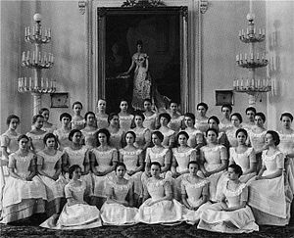
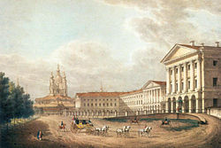
Смольный Институт Благородных Девиц
Приготовила ученица 4 класса
отделения иностранных языков
Беспалая Александра

Slide 3
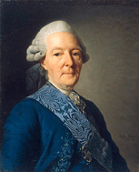
5 Мая ( по другим данным 24 апреля) 1764 – указ Екатерины II о создании «Императорского воспитательного общества благородных девиц»
Общество создано по инициативе И. И. Бецкого для того, чтобы «дать государству образованных женщин, хороших матерей, полезных членов семьи и общества».

Slide 4
Первый выпуск
В 1776 году институт покинули первые выпускницы, среди которых были княжны, девушки знатных семей, жены известных политических деятелей:

Slide 5
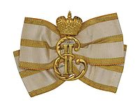
В Смольный институт принимали дочерей лиц чинов не ниже полковника и действительного статского советника на казённый счёт и дочерей потомственных дворян за годовую плату
По уставу дети должны были поступать в заведение не старше шестилетнего возраста и оставаться там двенадцать лет, причем с родителей бралась расписка, что они не будут требовать их назад.
На выпускном публичном экзамене смолянок присутствовал император и члены его семьи. По окончании института шесть лучших выпускниц получали «шифр»

Slide 6
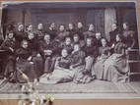
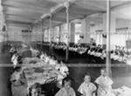
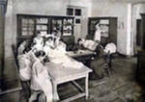
Распорядок дня в институте был строгий:
Подьем в 6 часов утра
6 или 8 уроков
Воспитанницы института были обязаны носить особые форменные платья: в младшем возрасте (5-7 лет) — кофейного цвета, во втором (8 – 10) — темно-синего, в третьем (11 - 13 )— голубого, и в старшем возрасте ()— белого.
Жили девочки в дортуарах по 9 человек с приставленной к ним дамой

Slide 7
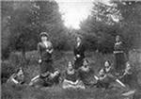
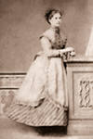
Девочек учили чтению, правописанию, языкам, основам математики, физики, химии. Кроме общеобразовательных предметов нужно было научиться и всему, что должны уметь добродетельные матери: шитью, вязанию, танцам, музыке, светскому обхождению.

Slide 8
Последний выпуск
Последний российский выпуск состоялся в феврале 1919 года в Новочеркасске. Уже летом 1919 года институт покинул Россию и продолжил работу в Сербии
Фото сделано в 1917 году в Петрограде, выпуск состоялся в 1919

Slide 9
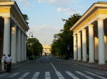
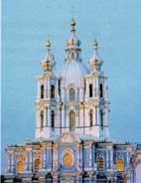
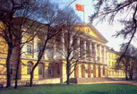
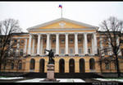
Сегодня
На левом берегу излучины Невы, в конце Суворовского проспекта и Шпалерной улицы, стоит устремленный ввысь легкий и изящный Смольный собор, венчающий ансамбль относящихся к нему зданий
В здании, построенном Джакомо Кваренги, где раньше был расположен Смольный институт, сейчас находится Смольный дворец

Slide 10
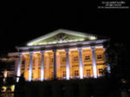
Спасибо за внимание!

